Slide 1
О вакансиях
и мерах поддержки педагогов в Тайшетском районе

Slide 2
ПрофесСия - ПЕдагог
стабильная заработная плата,
полный социальный пакет и льготы,
перспектива карьерного роста,
отпуск в летние месяцы

Slide 3
Тайшетский Район
35 общеобразовательных организаций
29 дошкольных учреждений
2 учреждения дополнительного образования.

Slide 4
ТРЕБУЮТСЯ сПециалисты:
педагоги – психологи
учителя - логопеды, учителя – дефектологи
учителя английского языка
учителя математики
учителя начальных классов, учителя русского языка и литературы
учителя физической культуры
учителя биологии и химии
учителя физики, учителя географии.

Slide 5
меры поддержки молодым педагогам:
выделение служебного жилья (в сельских населенных пунктах – непосредственно при прибытии); в остальных – постановка на очередь в качестве нуждающегося в предоставлении жилья. В этом случае компенсируется часть арендной платы за снимаемое жилье (до 10 тысяч). За последние 4 года 5 педагогам приобретено служебное жилье. В настоящее время 26 педагогов пользуются компенсацией части арендной платы. ;
компенсационные надбавки к заработной плате от 5 до 20% (в зависимости от стажа);

Slide 6
меры поддержки молодым педагогам:
выплата областных «подъемных» - наш район входит в число территорий (кроме г. Тайшета), педагоги - молодые специалисты которых могут получить данную выплату;
в рамках муниципальной программы «Молодым семьям – доступное жилье» возможно предоставление социальных выплат на строительство (приобретение) жилья молодым семьям
определение опытных наставников и индивидуальное сопровождение молодых специалистов;
обязательное чествование молодых специалистов, пришедших работать в муниципальные образовательные учреждения.

Slide 7
Тайшетский район

Slide 8
предприятия В Тайшетском районе: ОК РУСАЛ, ОАО «ТРАНснефть – Восток»

Slide 9
Строительство жилого комплекса в г. Тайшете

Slide 10
Физкультурный комплекс и кинотеатр

Slide 11
ФОКОТ и Центр единоборств в г. Тайшете

Slide 12
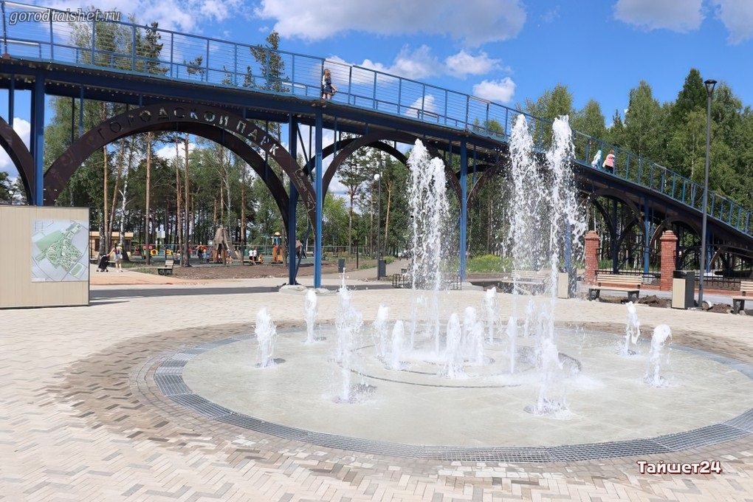
реконструкция городского парка

Slide 13
Введено в эксплуатацию новое здание МКОУ сош № 10 г. Бирюсинска
Заканчивается Капитальный ремонт МКОУ сош № 14 Г. Тайшета и МКОУ шелеховской СОШ
Планируется строительство школЫ на 1275 мест в Тайшете и 2 детских садов

Slide 14
Контакты:
Вьюнова Наталья Геннадьевна, заместитель начальника Управления образования
8 (39563)2-43-26, 89086582235,
vng971@mail.ru

